Slide 1


BusSpot!
Metodologia, Escopo e Gerência de Projetos.
Equipe
Metodologia: Scrum
Referências
Scrum
Escopo
Gerente de Projeto
Trello
Ferramentas de gerencia de Projeto

Slide 2

Referências
O que é metodologia Scrum? Gerenciamento de Projetos Scrum. Digité.com. Disponível em < https://www.digite.com/pt-br/agile/metodologia-scrum/ >. Acesso em 02 de abril de 2022.
GILLES B. DE PAULA. Tudo sobre Metodologia Scrum: o que é e como essa ferramenta pode te ajudar a poupar tempo e gerir melhor seus projetos. Treasy, 2016. Disponível em < https://www.treasy.com.br/blog/scrum/ >. Acesso em 02 de abril de 2022.
Scrum: o que é e como aplicar a metodologia ágil para gestão?. Fia Fundação Instituto de Administração, 2020. Disponível em <https://fia.com.br/blog/scrum/>. Acesso em 02 de abril de 2022. https://fia.com.br/blog/scrum/

Slide 3
PROJETO BUSSPOT
Equipe do Projeto
ALINE | ANDRE | ANDREY | ISADORA | VINICIUS
BI3008428 | BI3007723 | BI3008207 | BI3008487 | BI3008061

Slide 4
Scrum
1
4
Definição
Benefícios
2
5
Métodologia
Eventos
3
6
Papeis
Artefato

Slide 5
Scrum - Definição
DEFINIÇÃO | O que é o Scrum?
A definição formal, cunhada pelos criadores Ken Schwaber e Jeff Sutherland, diz que:
“Scrum é um framework leve que ajuda pessoas, times e organizações a gerar valor através de soluções adaptativas para problemas complexos”.

Slide 6

Scrum- Metodologia e Processo
METODOLOGIA | PROCESSO
Evolução da Gestão Ágil
Ponto de partida
Onde é utilizada

Slide 7
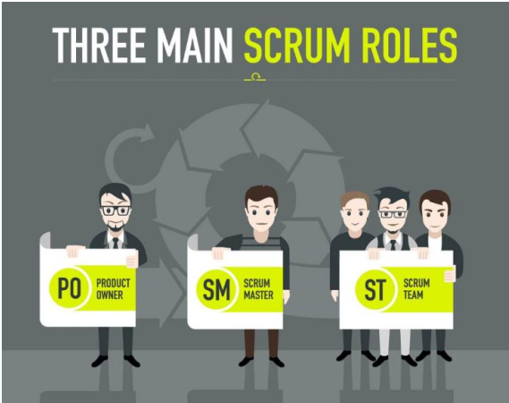
Scrum - Papeis
Scrum | Papeis
Scrum Master
Product Owner
Equipe/Time.

Slide 8
Scrum - Benefícios
Scrum | Benefícios
Facilmente Escalável
Cumprimento das Expectativas
Flexível à Alterações
Redução do Tempo para o Mercado
Previsão Precisa
Redução de Riscos

Slide 9
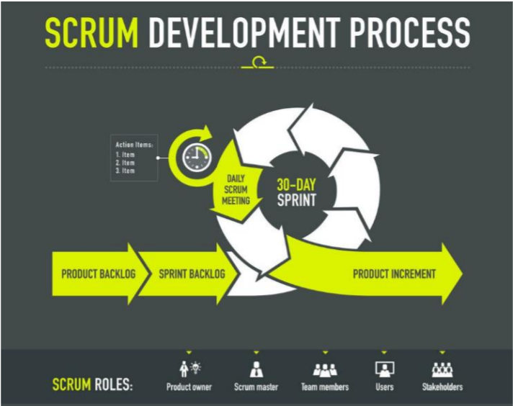
Scrum - Evento
Scrum | Evento
Planejamento de sprint.
Revisão do sprint.
Retrospectiva do sprint.
Reunião diária.

Slide 10

Scrum - Artefato do Scrum
Scrum | Artefato do Scrum
Transparencia
Graficos
Relatorios
Tabelas
Backlogs
Sprint
Produto
Incremento

Slide 11
ESCOPO
1
2
Escopo
EAP

Slide 12
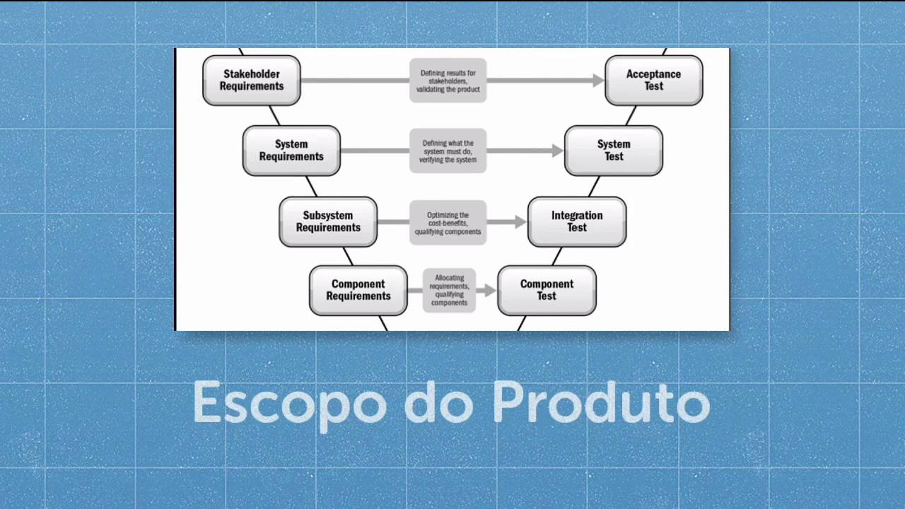
TUESDAY - ACTIVITY 3
ESCOPO | BUSSPOT
Definição.
Escopo do BusSpot.
Estrutura Analitica do Projeto

Slide 13
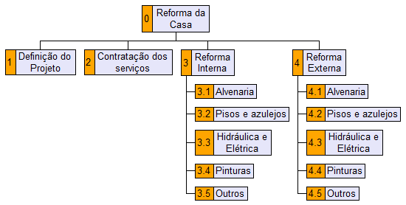
ESCOPO - ESTRUTURA ANALITICA DO PROJETO
EAP | Estrutura do Projeto
Estrutura Analitica do Projeto
é um diagrama utilizado para a organização e gestão de projetos. Ele é formatado em diagrama a fim de permitir a visualização geral da demanda, facilitando o gerenciamento das atividades.
EAP do BusSpot.
Dicionario da EAP.
EXTRA RESOURCES!

Slide 14
GERÊNCIA
DE
PROJETOS
Um bom planejamento e uma boa gestão, tem como responsabilidade facilitar e organizar a realização de atividades.

Slide 15
GERÊNCIA DE PROJETO
RESUMO
TÓPICO 1
TÓPICO 2
TÓPICO 3
TÓPICO 4
TÓPICO 5
TÓPICO 6
TÓPICO 7

Slide 16
GERÊNCIA DE PROJETO
A gestão de projetos é fundamental para que empreendedores, estudantes e profissionais de várias áreas de conhecimento viabilizem as suas ideias e atividades.
O gerenciamento correto permite coordenar os membros da equipe, conhecer melhor os indicadores de desempenho e, inclusive, trazer melhorias para o segmento de recursos humanos.
Quando falamos em gerenciamento de projetos, envolve requisitos como o ciclo de vida de cada projeto, gerenciamento do escopo, metodologias e as funções da equipe do projeto.
O que é Gerenciamento de Projetos e para que serve?
Qual a diferença entre processo e projeto?
Etapas do ciclo de vida do projeto e áreas de gerenciamento;

Slide 17
O que é Gerenciamento de Projetos e para que serve?
A gestão de projetos serve para tornar a realização dos projetos mais seguras, rápidas e eficientes.
É a reunião de ideias e práticas que servem para planejar, executar, monitorar e finalizar um projeto.
Ter uma melhor compreensão sobre o projeto que você tem em mente é a maneira correta para que ele obtenha o êxito que você espera.
É relevante, em um primeiro momento, conhecer uma definição precisa do que significa o conceito de projeto.

Slide 18
Qual a diferença entre processo e projeto?
O projeto possui caráter temporário e no final apresenta um único resultado.
O processo, por sua vez, é um procedimento contínuo e apresenta resultados que obedecem um padrão.

Slide 19
Etapas do ciclo de vida do projeto e as áreas de gerenciamento
Possui um perfil temporário e, um gerenciamento bem feito, sempre levará em conta o ciclo de vida desse projeto.
O ciclo de vida consiste na separação da gestão do projeto em etapas menores, pois tais etapas permitem determinar o ponto de partida e o período de finalização, conferindo ao referido projeto o caráter transitório que ele exige.
O ciclo de vida de um projeto são quatro etapas:
A fase inicial;
A organização e o preparo do projeto;
A execução e o monitoramento do projeto;
O encerramento do projeto.

Slide 20
A fase inicial
Denota a etapa em que o projeto começa a ser definido. É nesse momento onde são determinados os motivos, os objetivos e tudo o que é necessário para o andamento das etapas posteriores.
As possibilidades e as restrições são analisadas e devidamente anotadas, pois isso permite que a abertura do projeto receba o sinal verde. Além disso, é necessário realizar uma previsão de recursos de gerenciamento para o negócio contar com o investimento adequado.
A área responsável por essa fase inicial conta com membros da equipe que irão efetuar tarefas importantes, tais como a elaboração do cronograma.

Slide 21
A organização e o preparo do projeto
Nessa etapa é necessário efetuar a coleta das informações, estipular os custos, determinar quais setores vão realizar atividades específicas e elaborar um cronograma destacando os prazos de trabalho.
Essa fase do ciclo de vida necessita de alguns elementos como documentação, cálculo de custos, definição dos materiais a serem usados, a adoção dos equipamentos necessários e a elaboração de métricas qualitativas.

Slide 22
A organização e o preparo do projeto
Essa fase do ciclo consiste na realização de tudo aquilo que foi planejado e estipulado nas etapas anteriores.
Ainda que os planos sobre o projeto estejam devidamente revisados e adequados aos propósitos da equipe, imprevistos ainda podem ocorrer nessa fase. As razões para isso são várias, podendo ser riscos não aguardados ou uma repentina diminuição na capacidade de produtividade na equipe.
Quando tais empecilhos surgirem, é necessário efetuar uma análise precisa das suas causas e reestruturar o planejamento. É pertinente também estar ciente de que a etapa de execução denota o momento do ciclo que mais exige recursos humanos e materiais no projeto.

Slide 23
O encerramento do projeto
Após a conclusão das etapas anteriores, das tarefas executadas e do devido monitoramento, o projeto é concluído. Nessa etapa é efetuada a realização da entrega ao cliente, bem como são analisadas as lições aprendidas.
Ao efetuar um julgamento crítico do que foi realizado sobre o projeto, os integrantes da equipe estarão aptos a realizarem outros projetos com mais preparo, conhecimento e segurança. É importante, portanto, que a fase do encerramento seja a etapa para analisar os erros e os acertos.
Além disso, como um projeto possui obrigatoriamente um perfil temporário, a fase do encerramento representa o fim do ciclo e ainda traz uma série de aprendizados fundamentais que irão auxiliar na condução de trabalhos posteriores.

Slide 24
TRELLO
1
2
Por que usamos
Como organização

Slide 25
TRELLO - FUNCIONALIDADE
TRELLO | Por que usamos
Trello e uma ferramenta criada para organizar projetos pessoais e corporativos.
Decidimos usar-lo a fim de gerenciar melhor a organização do projeto e eliminar papéis.
Originalmente o trello foi criado para atender a metodologia Kaban, porém funcionar perfeitamente com o scrum

Slide 26
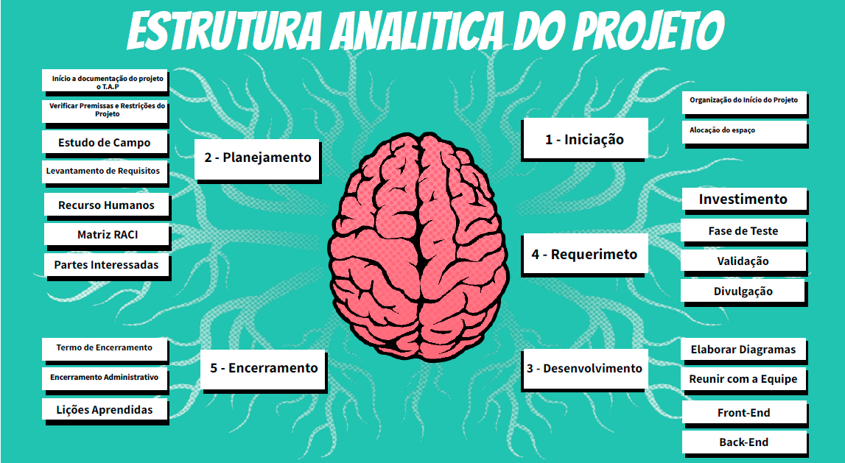

TRELLO - COMO ORGANIZAMOS
Como organizamos | BusSpot
Organização com base na Estrutura do Projeto.
Utilizamos como base de dados as nossas atividades da EAP para montarmos as sprints e as tarefas.
Utilizamos também o cronograma de grant para definir as datas de cada tarefa e a matriz de responsabilidade para definir os membros de cada tarefa.

Slide 27
Ferramentas de gerência de Projeto
1
2
3
4
5
CheckList
Gantt
Orçamento
StakeHolder
RH
6
7
8
9
10
EAR
Risco
Ishikawa
RACI
Mudança

Slide 28

Ferramentas de gerência de Projeto - CheckList
CHECKLIST | BUSSPOT
Como montar o seu CheckList.
1 - Separar documento que o gerente de projetos julga ser relevantes para o seu projeto.
2 - Escrever em um documento com um campo para marcação, afim de controlar as entregas do projeto
Diagrama de Gant
CheckList do BusSpot

Slide 29
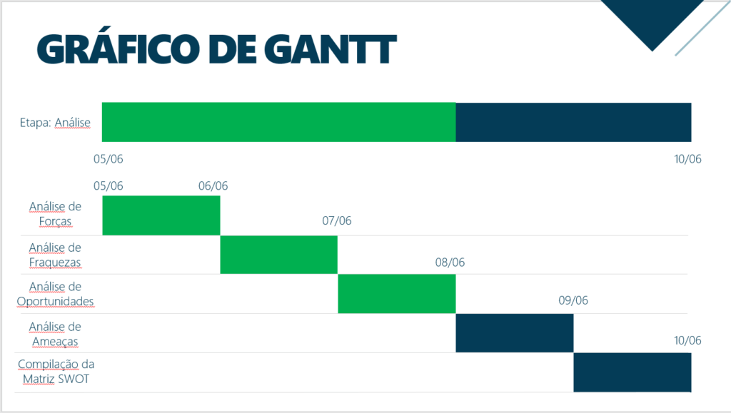
Ferramentas de gerência de Projeto - DIAGRAMA DE GANTT
Diagrama de Gantt | Cronograma
Definição.
O gráfico de Gantt ou diagrama de Gantt é uma ferramenta visual utilizada para controlar e gerenciar o cronograma de atividades de um projeto
Orçamento !
Gantt da BusSpot.

Slide 30

Ferramentas de gerência de Projeto - ORÇAMENTO
ORÇAMENTO | E Ai quanto isso vai custar !
Levantamento de Custo.
O Levantamento de Custo e uma parte importante do projeto, pois nele sera montado todos os recursos humanos e material e sera inserido valores e um total, com isso terá uma visão panorâmica de tudo que o projeto vai custar para passar as partes interessadas.
Partes Interessadas!
Orçamento do BusSpot

Slide 31
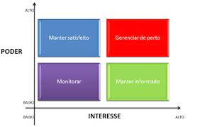
Ferramentas de gerência de Projeto - Partes Interessadas
Partes Interessadas | StakeHolder
Matriz Poder Interesse
As partes interessadas são umas das faces principais do planejamento, nela tera que realizar um levantamento de todas as partes envolvidas e interessadas no seu projeto organizá-la em prioridades, pois dessa ferramenta sairá recursos financeiros para compor seu orçamento.
Recursos Humanos !
Partes Interessadas do BusSpot

Slide 32

Ferramentas de gerência de Projeto - Recursos Humanos
Recursos Humanos | Quem participa!
Matriz de Recursos Humanos
O levantamento de recursos humanos e uma ferramenta simples, nela terá que ter as informações de toda a equipe do projeto com seus dias disponíveis para trabalho, nela terá o controle humano do seu projeto.
EAR !
Recursos Humanos da BusSpot

Slide 33
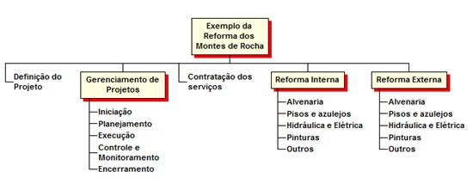
Ferramentas de gerência de Projeto - EAR
EAR | Estrutura Analitica de Risco!
Definição
é uma ferramenta pela qual você agrupa riscos e organiza-os em categorias. Cada categoria é então dividida em níveis, sendo que cada nível detalha a fonte de riscos para seu projeto, atividade, área e/ou empresa.
Matriz de Risco !
EAR da BusSpot

Slide 34
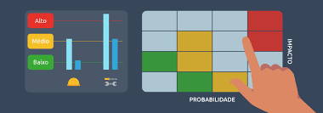
Ferramentas de gerência de Projeto - Matriz de Risco
Matriz de Risco | O que fazer!
Definição
E uma ferramenta feita para gerenciar possíveis risco do seu projeto e agrupá los em uma matriz, com essa ferramenta você consegue além de identificar os risco, ter uma classificação para ele.
Ishikawa !
Matriz de Risco da BusSpot

Slide 35
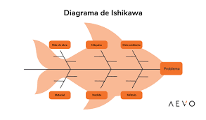
Ferramentas de gerencia de Projeto - Diagrama de Ishikawa
Diagrama de Ishikawa | Espinha de Peixe!
Definição
O Diagrama de Ishikawa é uma ferramenta que ajuda a identificar as causas raízes de um determinado problema, analisando os fatores envolvidos em um processo.
Matriz RACI !
Diagrama de Ishikawa da BusSpot

Slide 36
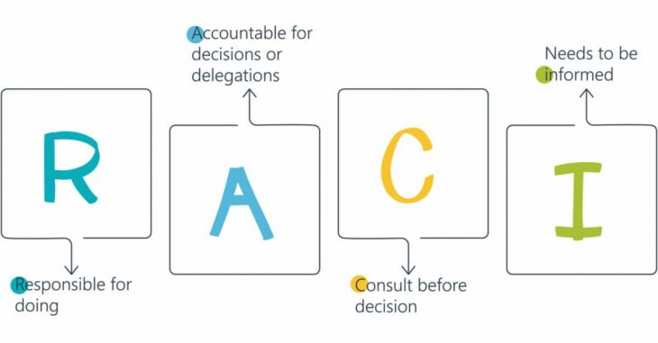
Ferramentas de gerência de Projeto - Matriz de Responsabilidade RACI
Matriz Raci | Quem é responsavel por isso!
Definição
A Matriz RACI é uma ferramenta que possibilita aos membros da equipe visualizarem suas responsabilidades no ciclo de vida do projeto. RACI significa: R (Responsible) A (Accountable) C (Consulted) e I (Informed).
Solicitação de Mudança!
Matriz RACI da BusSpot

Slide 37
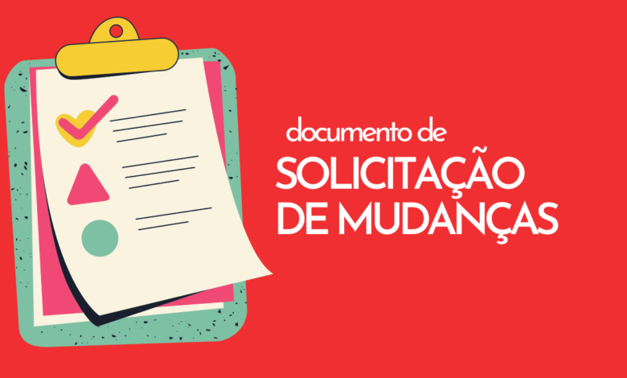
Ferramentas de gerência de Projeto - Solicitação de Mudança
Solicitação de Mudança | O que houve!
Funcionalidade
E uma ferramenta administrativa onde é preenchido um formulário e entregue ao Gerente de projeto informando alguma alteração no projeto em qualquer parte desde o escopo ( TAP ) a Matriz de RH.
FIM !
Formulário de Solicitação da BusSpot

Slide 38
OBRIGADO PELA ATENÇÃO.

